Slide 1

TRƯỜNG TIỂU HỌC ÁI MỘ B
TIẾNG VIỆT 1
Tập 1
Tiếng Việt 1
Học vần
Tuần 7
Bài 39: Ôn tập

Slide 2

Khởi động

Slide 3



Slide 4
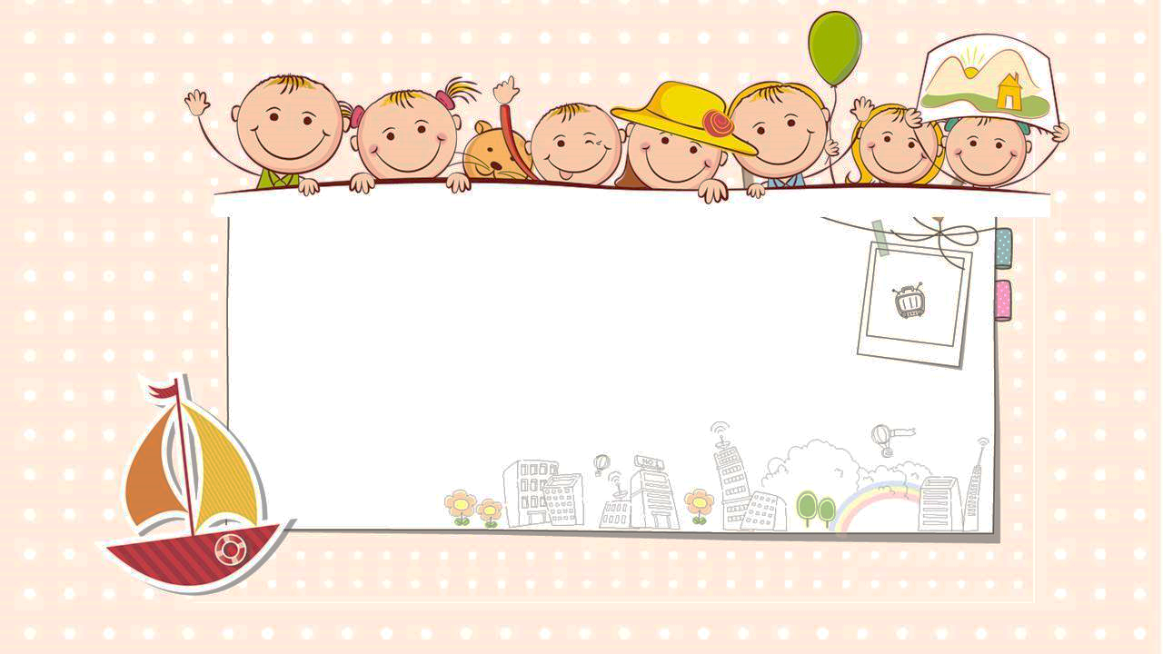
1. Tập đọc

Slide 5
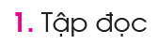
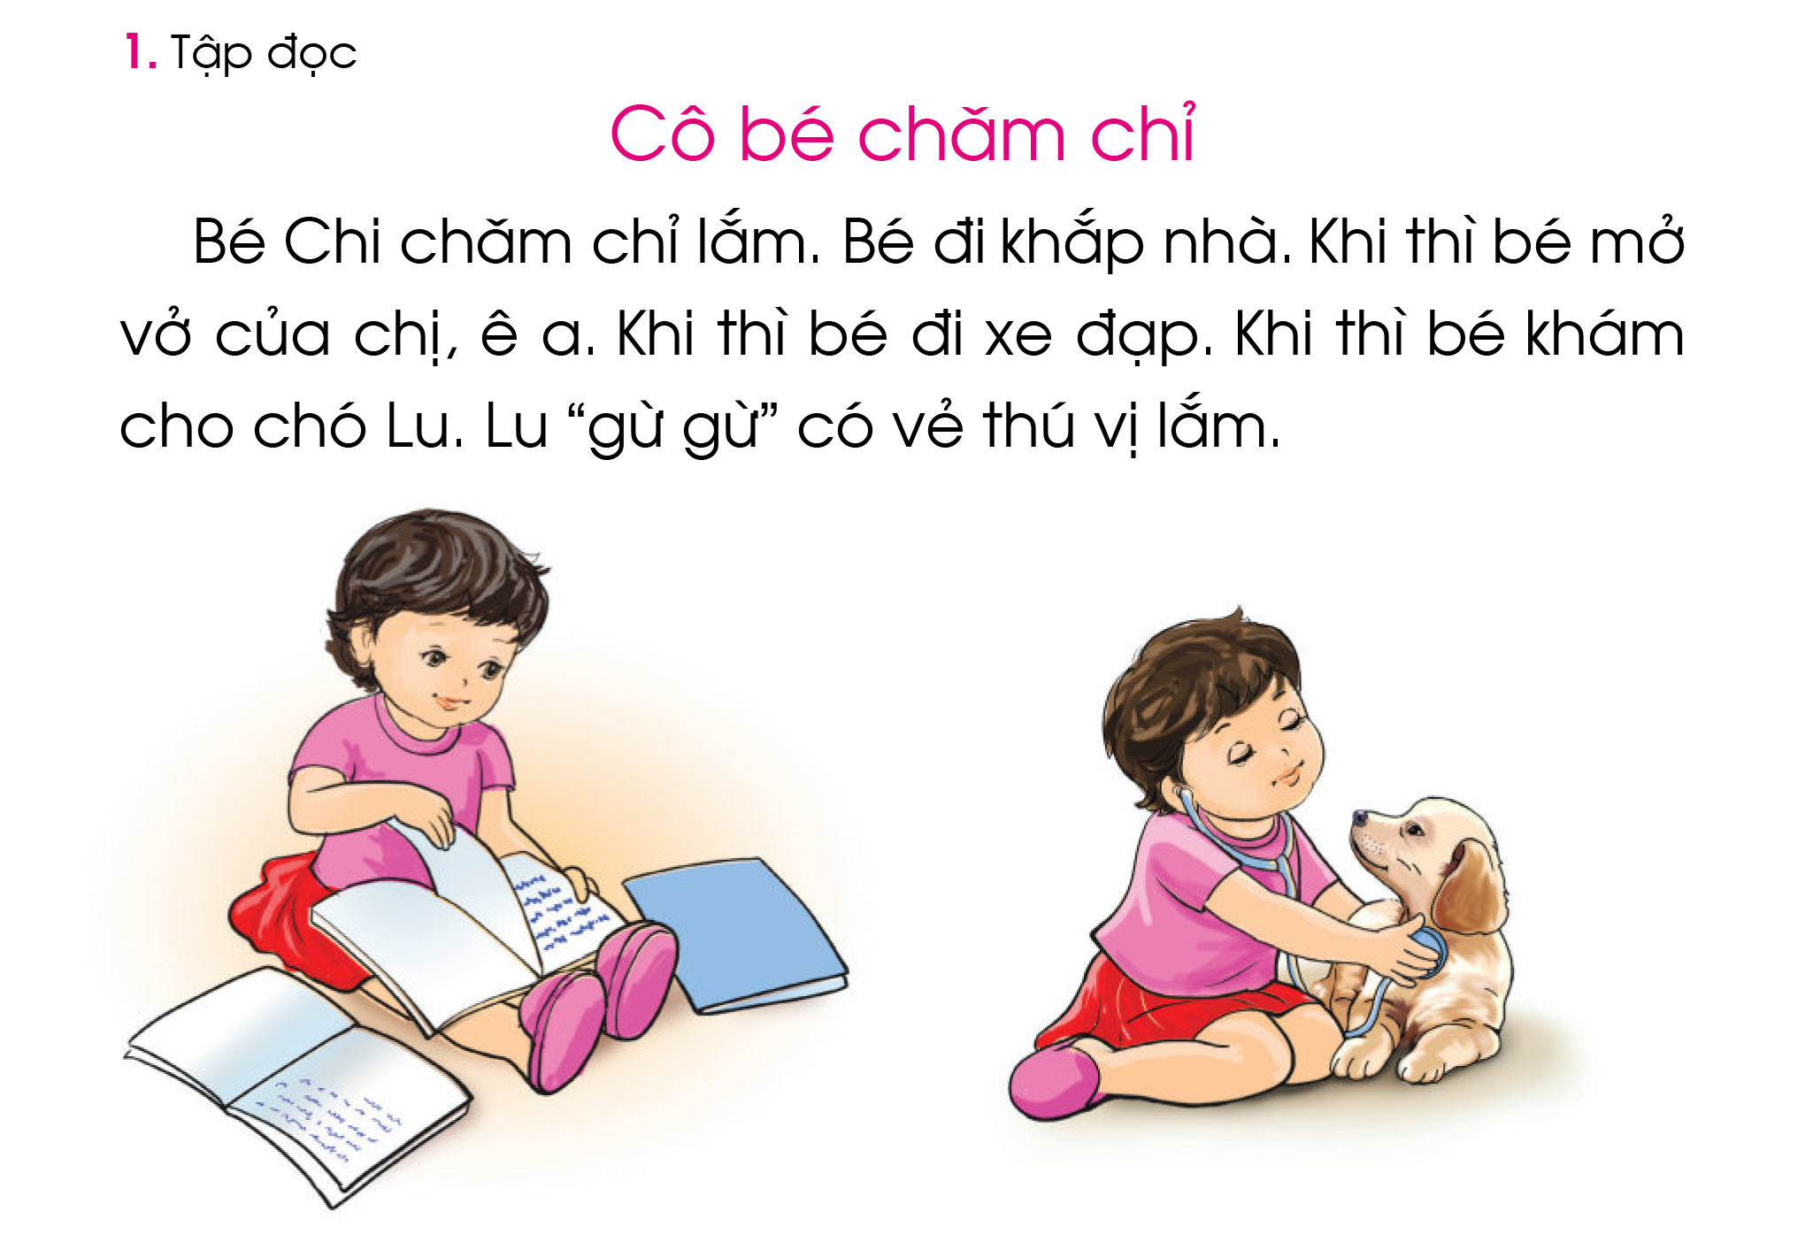


Slide 6
1
2
1
3
2
4
5
6

Slide 7
2. Tìm hiểu bài

Slide 8
trò chơi:
Ai tinh mắt?

Slide 9




Trò chơi:
Ai tinh mắt?
Bé Chi chăm chỉ thế nào?
Tìm trong bài:
b) 1 tiếng có vần ap
Tìm trong bài:
c) 2 tiếng có vần ăm
Tìm trong bài:
a) 1 tiếng có vần am
Tìm trong bài:
d) 1 tiếng có vần ăp
Bé đi khắp nhà
mở vở đọc ê a
đi xe đạp
khám bệnh cho chó Lu

Slide 10
3. Tập chép

Slide 11
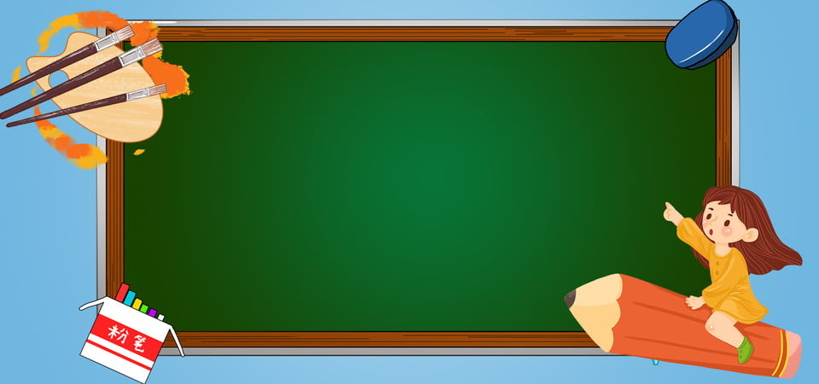
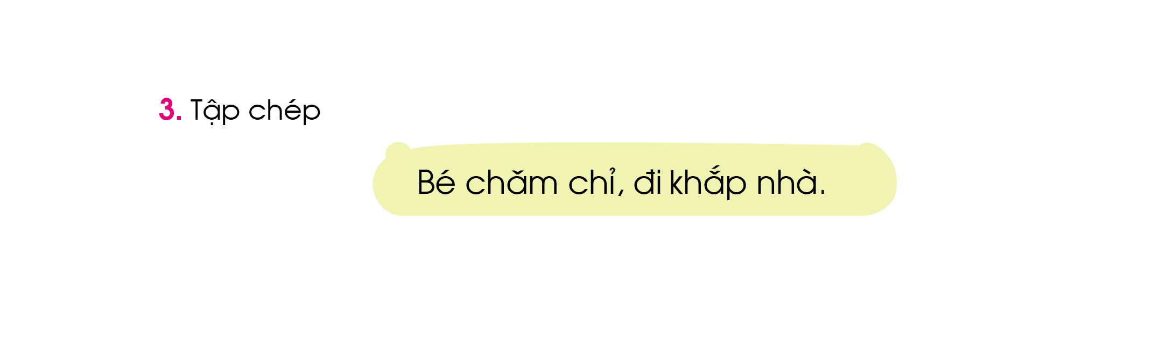
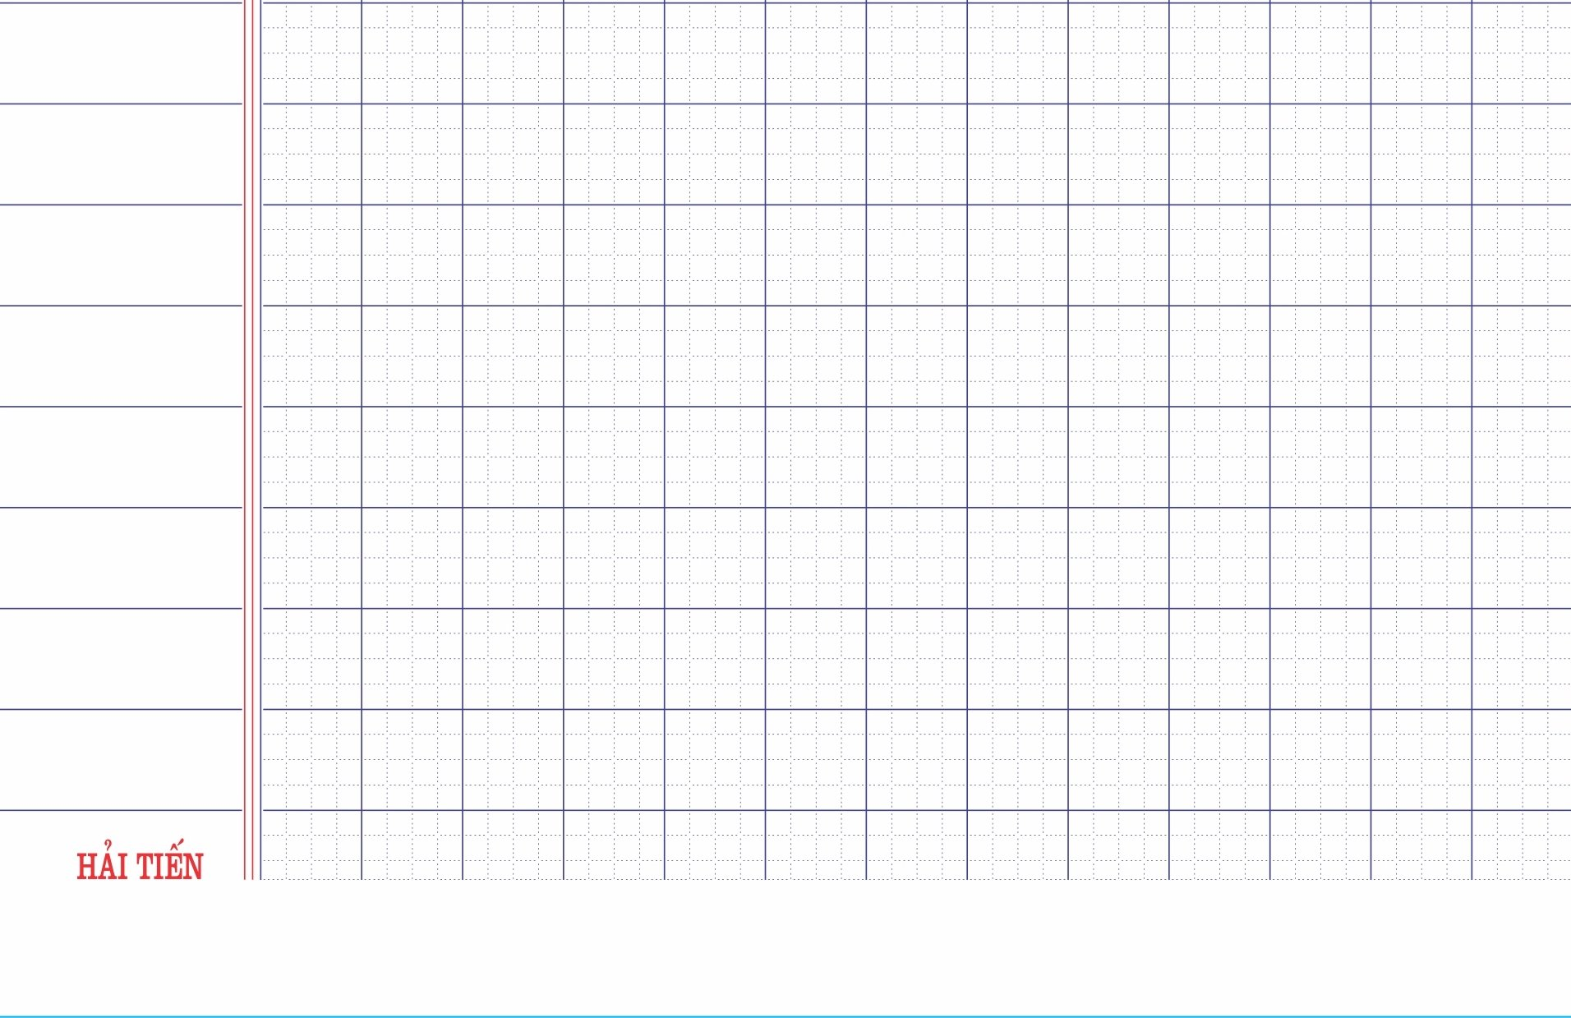

Bé chăm chỉ, đi khắp nhà.

Slide 12
Dặn dò

Slide 13
TRƯỜNG TIỂU HỌC ÁI MỘ B

